Slide 1
CS M117
Project Report
Yunong Ye
Xiwei Ma
Weijia Shi
Liuyi Shi
Yucong Wang
12.6.2018

Slide 2
CONTENTS
Abstract
Theory
Project Demo
Discussion
The motivation and the goal
Techniques we used in the project
Use our app to do the desire tasks
Looking forward

Slide 3
PART ONE
Abstract

Slide 4
Motivation
⇩
All of us love board games and video games like PUBG for relaxing after school.

Previously there would be someone who organized such game: found the place to play, asked people if they want to come

However, since the workload gets heavier, we are often too tired to bother organizing and just not play that much instead even if we want to

So we want to use this opportunity to create an app that can help us organize and able to do things we like

Time saver!

Slide 5
Number of video gamers (in millions)
Asia Pacific
200
333
North America
912
EU
192
268
South America
Middle East and Africa

Slide 6






Our goal
Functionality
Our APP can help people find the activity they are interested in and participate without needing to plan and organize.
Users who open the app can see a list of ongoing and people-needed event nearby and can choose to participate in one they like. If none of them seems interesting,
They can decide to create their own event or look for people nearby who have similar interests.

Slide 7
PART TWO
Technology

Slide 8
Use of WiFi
The app uses Google Firebase service to store the data of users and activities. The app will use WIFI to connect to the database to log in and get the list of activities nearby.
添加标题
您的内容打在这里，或者通过复制您的文本后，在此框中选择粘贴，并选择只保留文字。您的内容打在这里，或者通过复制您的文本后，在此框中
添加标题
您的内容打在这里，或者通过复制您的文本后，在此框中选择粘贴，并选择只保留文字。您的内容打在这里，或者通过复制您的文本后，在此框中

Slide 9
Use of GPS
The app uses Apple’s CLLocationManager to get the current location and uses CLGeocoder to get the location of activities.
添加您的标题
您的内容打在这里，或者通过复制您的文本后，在此框中选择粘贴，并选择只保留文字。您的内容打在这里，或者通过复制您的文本后，在此框中
It will calculate the distance of current location and the location of activity based on the latitude and longitude and only display activities that is within a certain range of the user.
添加您的标题
您的内容打在这里，或者通过复制您的文本后，在此框中选择粘贴，并选择只保留文字。您的内容打在这里，或者通过复制您的文本后，在此框中
GPS
添加您的标题
您的内容打在这里，或者通过复制您的文本后，在此框中选择粘贴，并选择只保留文字。您的内容打在这里，或者通过复制您的
添加您的标题
您的内容打在这里，或者通过复制您的文本后，在此框中选择粘贴，并选择只保留文字。您的内容打在这里，或者通过复制您的文本后，在此框中

Slide 10
点击添加标题
01
Application
添加标题二
添加标题一
您的内容打在这里，或者通过复制您的文本后，在此框中选择粘贴，并选择只保留
您的内容打在这里，或者通过复制您的文本后，在此框中选择粘贴，并选择只保留文字。
02
Application
03
Application
添加标题四
添加标题三
您的内容打在这里，或者通过复制您的文本后，在此框中选择粘贴，并选择只保留文字。
04
Application
您的内容打在这里，或者通过复制您的文本后，在此框中选择粘贴，并选择只保留文字。

Slide 11
点击添加标题
80%
95%
75%
您的内容打在这里，或者通过复制您的文本后，在此框中选择粘贴，并选择只保留字您的
您的内容打在这里，或者通过复制您的文本后，在此框中选择粘贴，并选择只保留字您的
您的内容打在这里，或者通过复制您的文本后，在此框中选择粘贴，并选择只保留字您的
您的内容打在这里，或者通过复制您的文本后，在此框中选择粘贴，并选择只保留字您的您的内容打在这里，或者通过复制您的文本后，在此框中选择粘贴，并选择只保留字您的您的内容打在这里，或者通过复制您的文本后，在此框中选择粘贴，并选择只保留字您的

Slide 12
PART THREE
UI Demo

Slide 13
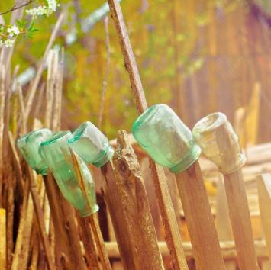
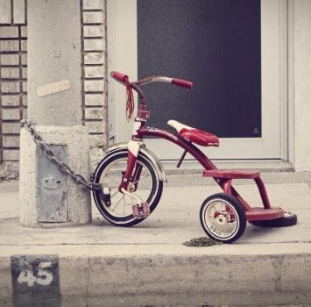


UI/UX
示例标题三
您的内容打在这里，或者通过复制您的文本后，在此框中选择粘贴并选择只保留文字。您的内容
打在这里，您的内容打
示例标题一
示例标题二
您的内容打在这里，或者通过复制您的文本后，在此框中选择粘贴，并选择只保留文字。您的内容
打在这里，您的内容打在这里，或者通过
您的内容打在这里，或者通过复制您的文本后，在此框中选择粘贴，并选择只保留文字。您的内容
打在这里，您的内容打在这里，或者通过

Slide 14
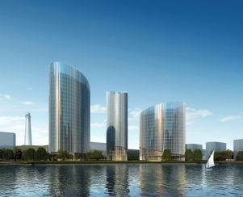
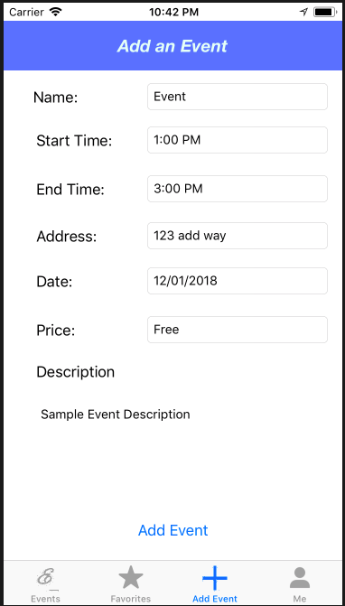
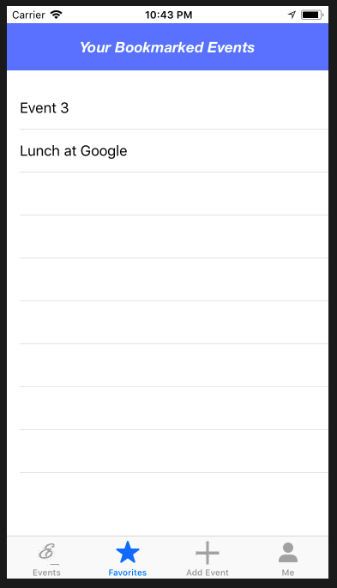
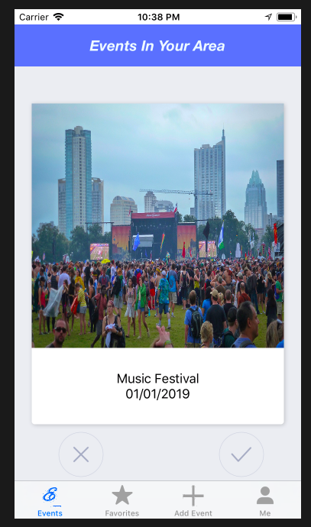
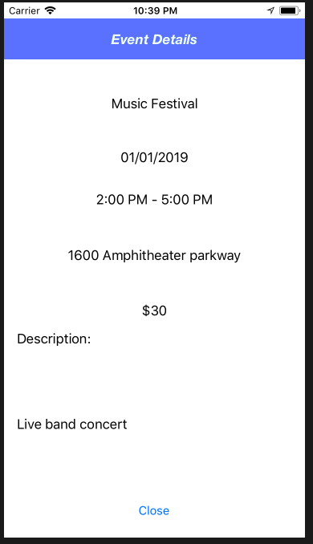
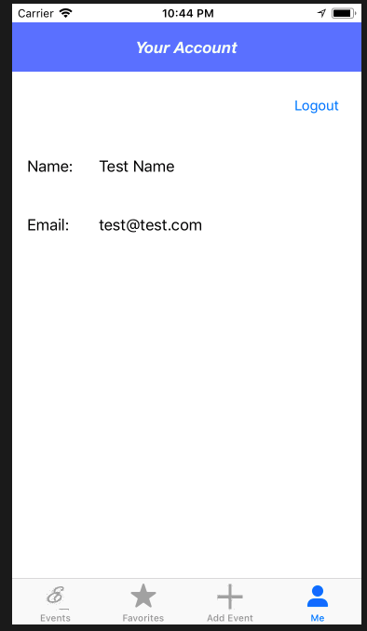
项目一
项目二
您的内容打在这里，或者通过复制您的文本后，在此框中选择粘贴，并选择只保留文字。您的内容打在这里您的内容打在这里
您的内容打在这里，或者通过复制您的文本后，在此框中选择粘贴，并选择只保留文字。您的内容打在这里您的内容打在这里
项目三
项目四
项目五
您的内容打在这里，或者通过复制您的文本后，在此框中选择粘贴，并选择只保留文字。您的内容打在这里您的内容打在这里
您的内容打在这里，或者通过复制您的文本后，在此框中选择粘贴，并选择只保留文字。您的内容打在这里您的内容打在这里
您的内容打在这里，或者通过复制您的文本后，在此框中选择粘贴，并选择只保留文字。您的内容打在这里您的内容打在这里
Clear UI
User can do everything they need for the activities in our APP. They can create an event and invite nearby people to join or they can simply join an activity nearby thanks to our GPS enabled technology.

Slide 15

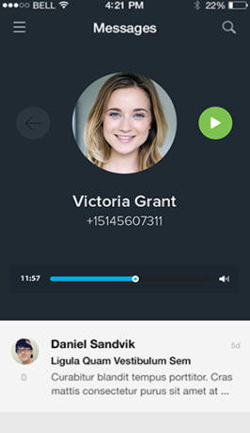
左边可以放一张simulator的图片
App Project Sample
⧫


Easy to use
Fast launching
Problem solver
Clear interface attracts users.
Simplicity makes proficiency
One APP does it all

Slide 16
PART FOUR
Discussion

Slide 17
Our Timeline
blabla
blabla
Weed4
Week 6
Week 8
Week 9
blabla
blabla

Slide 18
点击添加标题
We start the project from a fun and interactive perspective aiming to solve our problem
Throughout the course we had a better understanding of computer networks and communications
We used the knowledge that we learned from the lectures and labs then integrate them into our APP
Our APP is not simply a practice of the knowledge we learned from the course. But most importantly it helps our community

Slide 19
Thank You
Click here to modify the text , you may post text here . Click here to modify the text . Click here to modify the text , you may post text here

Slide 20
点击添加标题
添加您的标题
您的内容打在这里，或者通过复制您的文本后，在此框中选择粘贴，并选择只保留文字。
添加您的标题
您的内容打在这里，或者通过复制您的文本后，在此框中选择粘贴，并选择只保留文字。
优势
劣势
S
W
O
T
添加您的标题
您的内容打在这里，或者通过复制您的文本后，在此框中选择粘贴，并选择只保留文字。
添加您的标题
您的内容打在这里，或者通过复制您的文本后，在此框中选择粘贴，并选择只保留文字。
机会
威胁

Slide 21
点击添加标题
2014
2015
90%
50%
65%
40%
90%
50%
65%
40%
90%
70%
您的内容打在这里，或者通过复制您的文本后，在此框中选择粘贴，并选择只保留文字；您的内容打在这里，或者通过复制您的
文本后，在此框中选择粘贴，并选择只保留文字；
您的内容打在这里，或者通过复制您的文本后，在此框中选择粘贴，并选择只保留文字；您的内容打在这里，或者通过复制您的
文本后，在此框中选择粘贴，并选择只保留文字；

Slide 22
矢量小图标

Slide 23
矢量小图标

